Slide 1
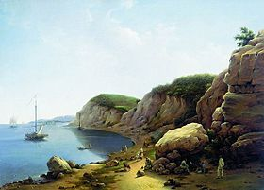
Творческий проект
Геологический памятник «Сюкеевские горы»
МБУДО «Центр детского творчества»
Ново- Савиновского района г.Казани
Команда «Наутилус» 2020 г

Slide 2
Объект исследования – геологический памятник «Сюкеевские горы»
Задача исследования- Наблюдение и исследования отложений Пермской системы и проявлений экзогенных процессов.

Slide 3
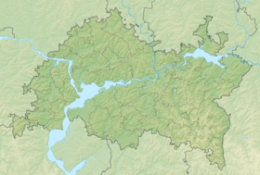
Геологический памятник «Сюкеевские горы»
Входит в состав Камско – Устьинского
района РТ.
Особый интерес представляет береговая линия длинной около 10 км, где вскрываются обнажения Верхне-Казанского подъяруса и Уржумского яруса. От Куйбышевского затона до с. Сюкеево.
Геологический памятник «Сюкеевские горы»

Slide 4
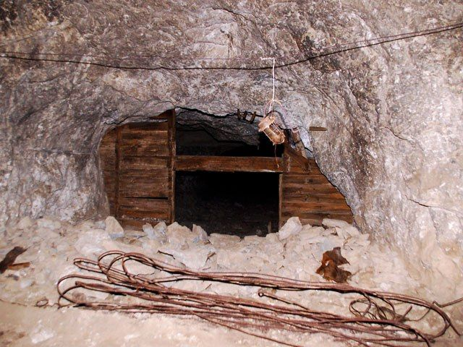
История изучения
Первое упоминание в письменных источниках о Сюкеево приходиться на время царствования Петра Великого, и принадлежит оно перу академика Петра-Симона Палласа.
В 1936 г профессор Л.М. Миропольский провел минералогическое изучение района в ходе, которого было выявлено большое количество минералов.

Slide 5
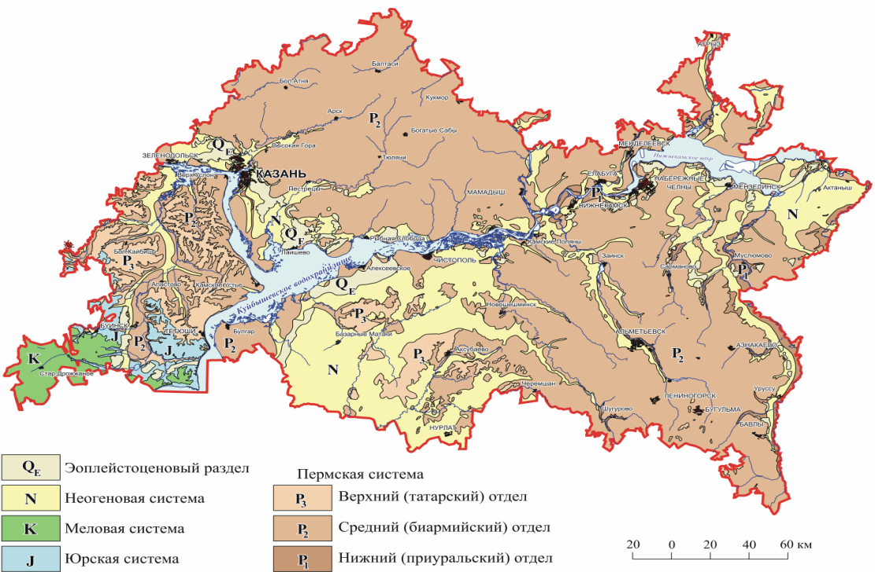
Уникальность
Уникальность данного района заключается в наличии минералогического разнообразия представленного цветными гипсами черным и зеленым, мраморным ониксом. Минеральное разнообразие обусловлено наличием битумов в отложениях толщ Верхнеказанкого и Уржумского ярусов пермской системы.
Полезные ископаемые представлены доломитом, гипсом, строительным песком.

Slide 6
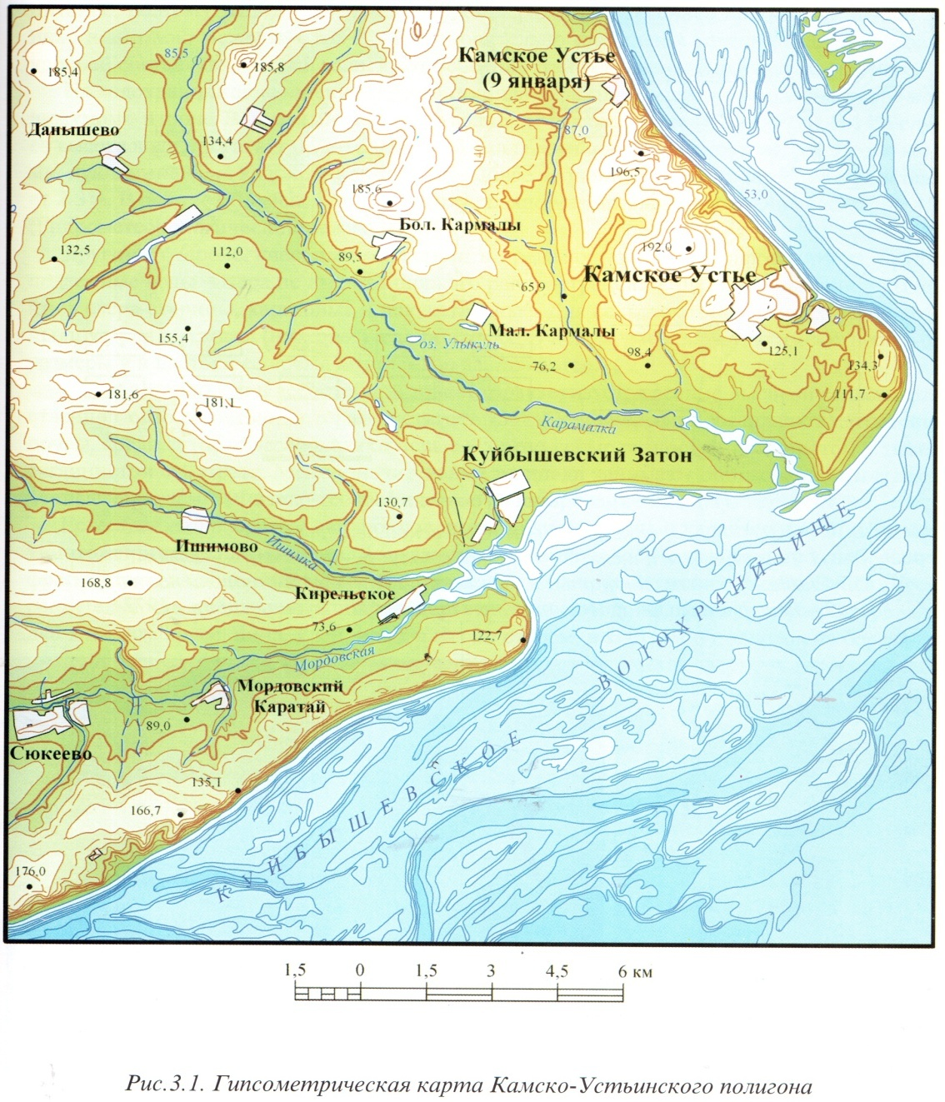
Наши наблюдения в районе минералогического памятника «Сюкеевские горы».
Наш маршрут от 9 мая 2015 г. проходил от устья Сюкеевского оврага в верх по р. Волге.
Наш маршрут проходил вдоль правого берега речной долины. Начальная точка находится в 4-х км. от с. Сюкеево. Подходы к точке хорошие по асфальтированной дороге в сторону Сюкеевского взвоза.

Slide 7
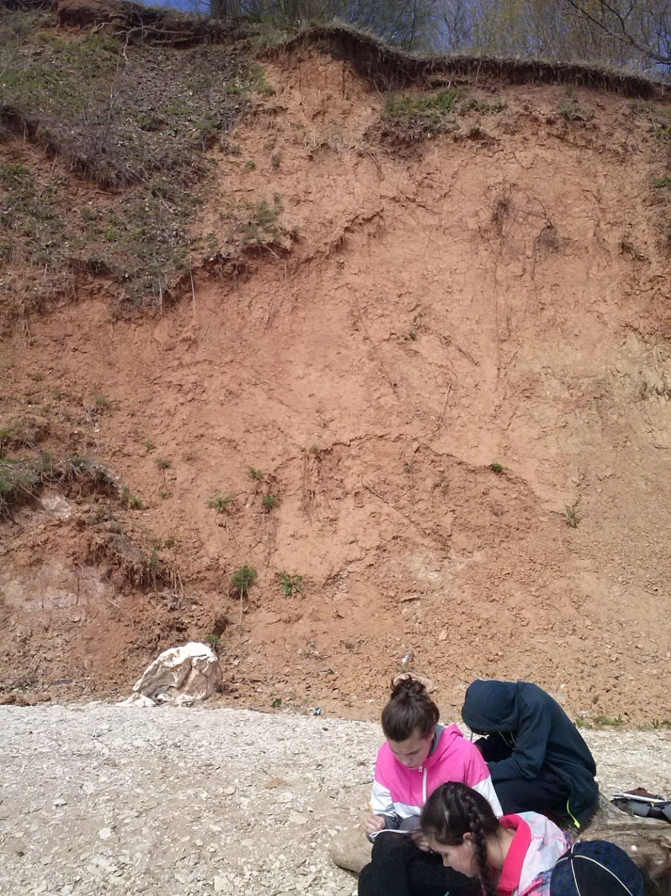
Точка наблюдения №1. Устье оврага
Точка находится в устье оврага. Здесь отмечается абразионная терраса шириной 15 м.
Со стороны берега терраса ограничена клифом, высота обрыва 10-15 метров.

Slide 8
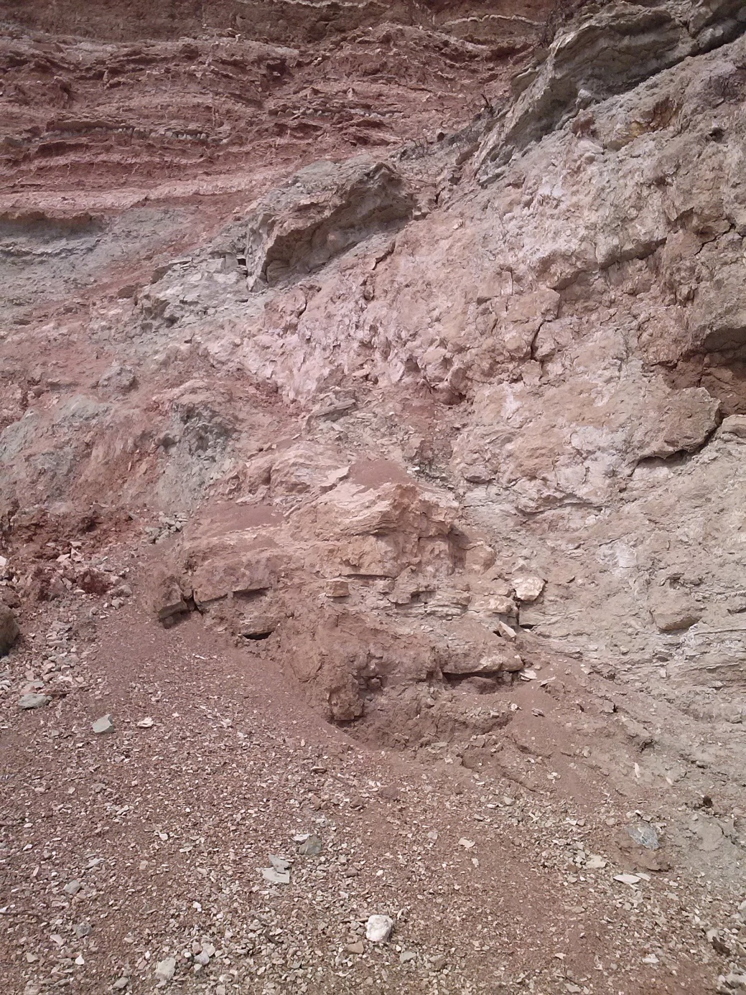
В устье оврага обнажаются делювиально – пролювиальные отложения четвертичного возраста (Q3 –Q4), которые прорезают коренные породы Уржумского и Казанского ярусов.
В нижних частях обнажений отмечается проявление гравитационных процессов в виде: осыпей высотой до 2.5 метров , угол наклона – 30, ширина 3м.

Slide 9
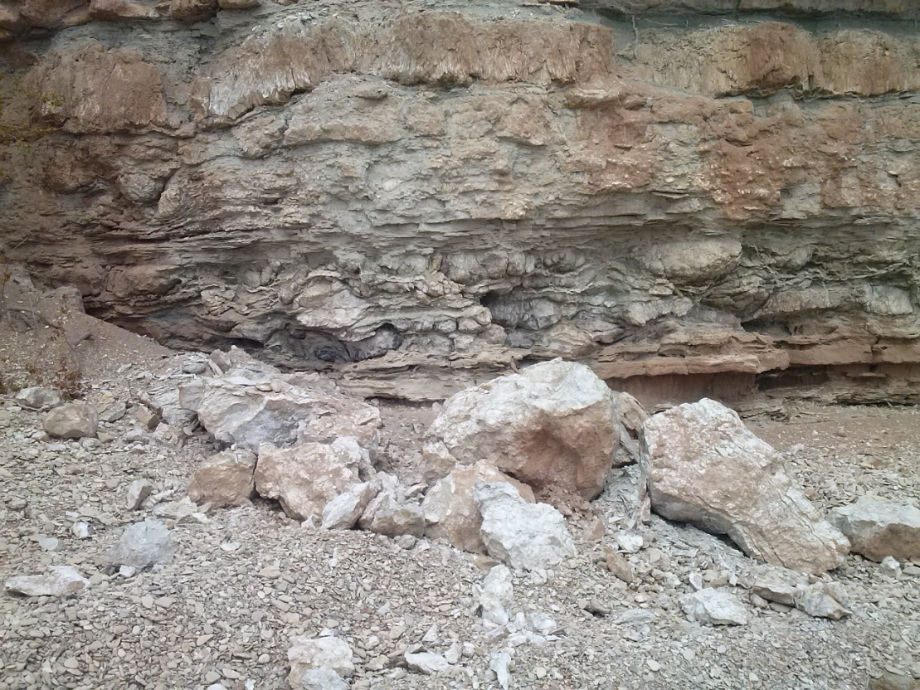
Точка наблюдения №2.
Вторая точка находится выше на 75 м по течению р. Волга от точки наблюдения №1, по азимуту 55.
В пределах точки наблюдения отмечается абразионная терраса шириной 6 м., поверхность покрыта гравийно -галечным материалом, по верх которого наблюдаются крупные глыбы гипса размером более 1 метра.

Slide 10
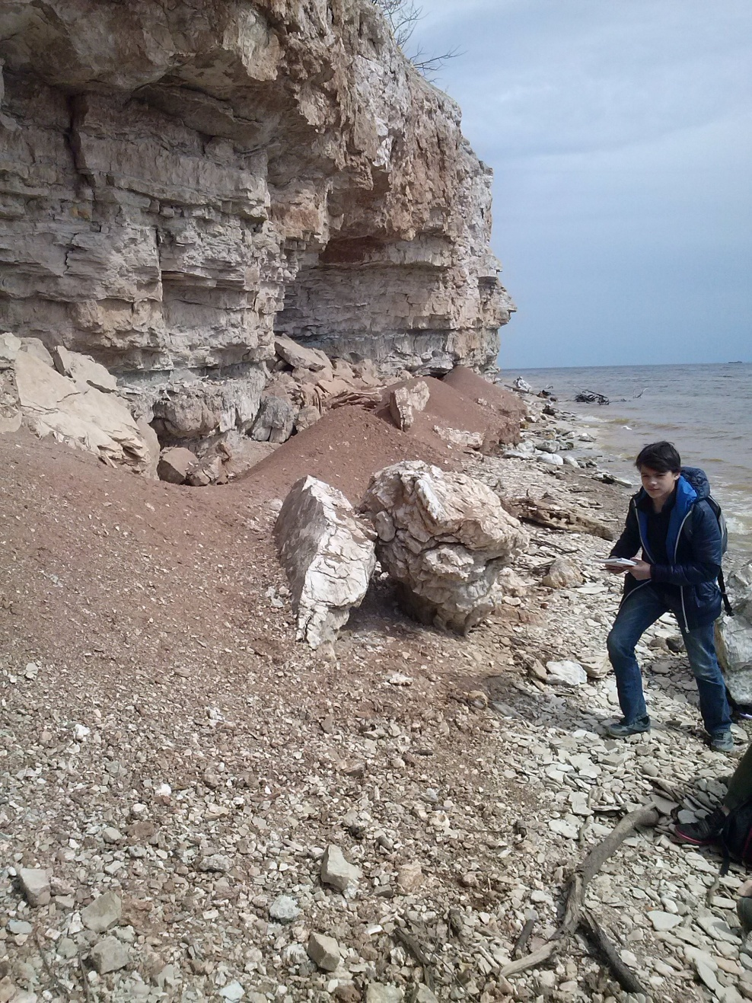
У подножья клифа отмечается осыпь высотой до 1 м. В верхней части осыпи вновь выходят на поверхность отложения верхнеказанского подъяруса, представленные гипсом.

Slide 11
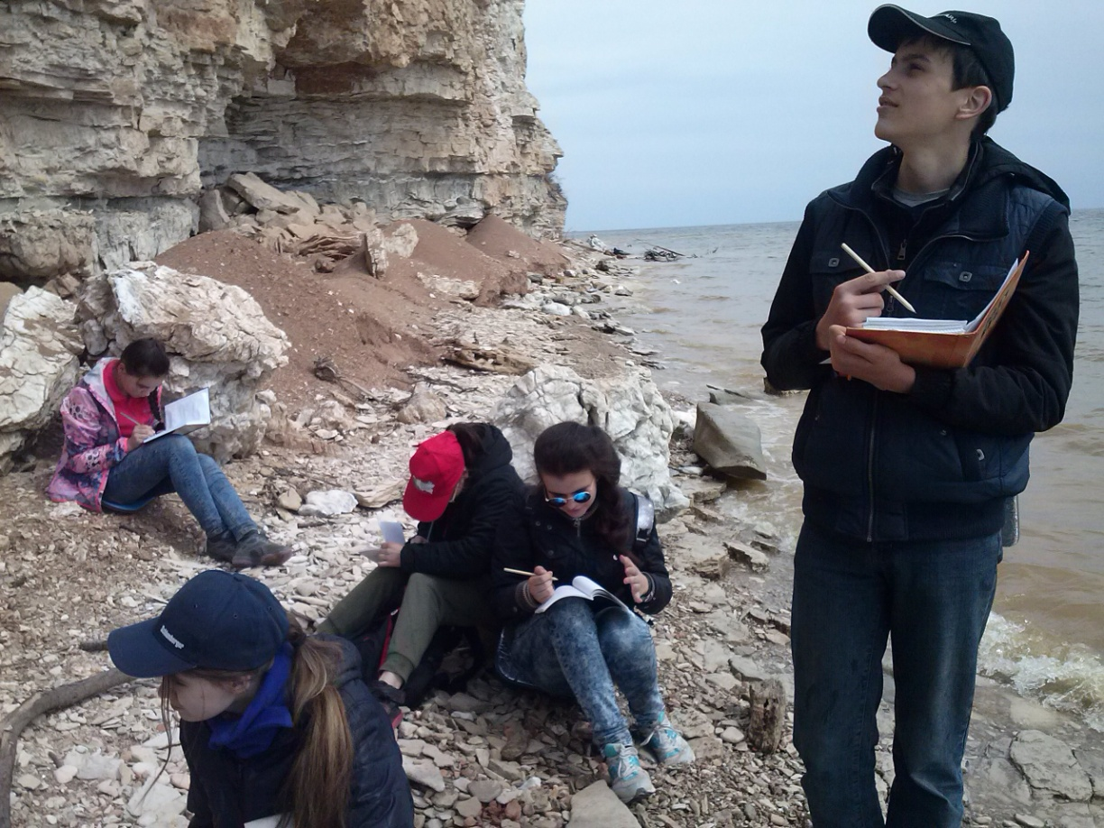
Казанский ярус
В нижней части клифа обнажаются гипсовые породы
Гипс характеризуется светло- серой и молочно-белой окраской
обладает ясно зернистой структурой,
однородной и полосчатой текстурой.
Последняя обусловлена наличием селенитовых прожилков.
Видимая мощность 0,5 м.
Выше залегает мергель.

Slide 12
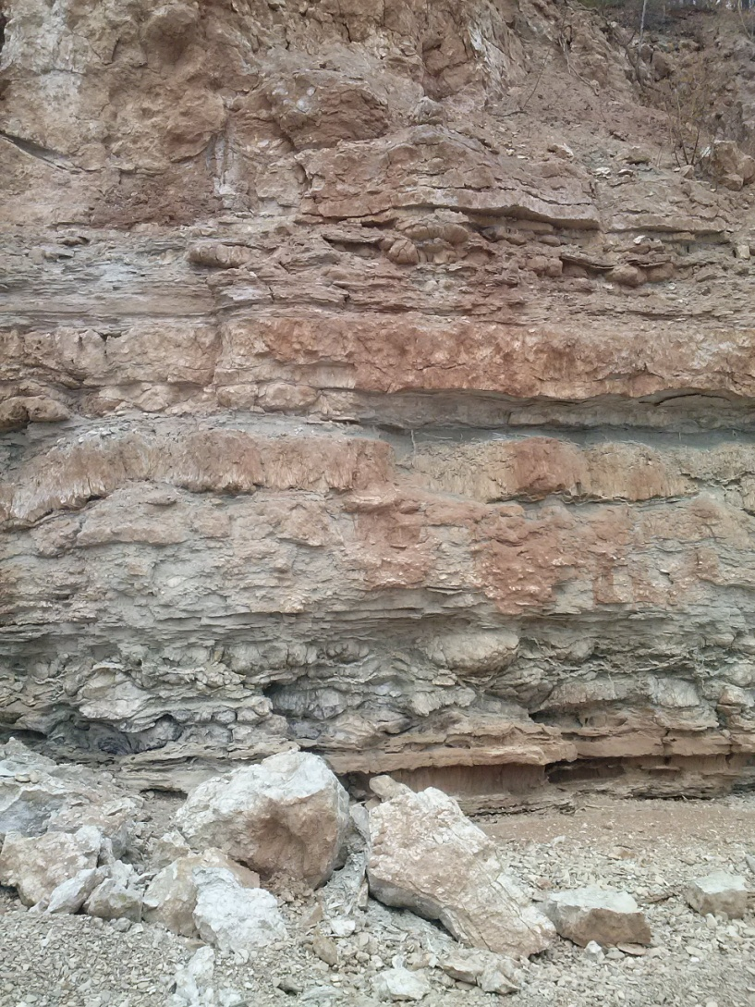
2 слой Мергель.
Цвет – светло-серый.
Структура – скрытокристаллическая.
Текстура – однородная.
Мощность – около 70 см.
3 слой Гипс.
Цвет – светло-серый.
Структура – яснозернистая.
Текстура - полосчатая с селенитовыми прожилками до 2 см.
В кровле отмечаются участки ожелезнения.
Общая мощность пласта до 4 м.

Slide 13
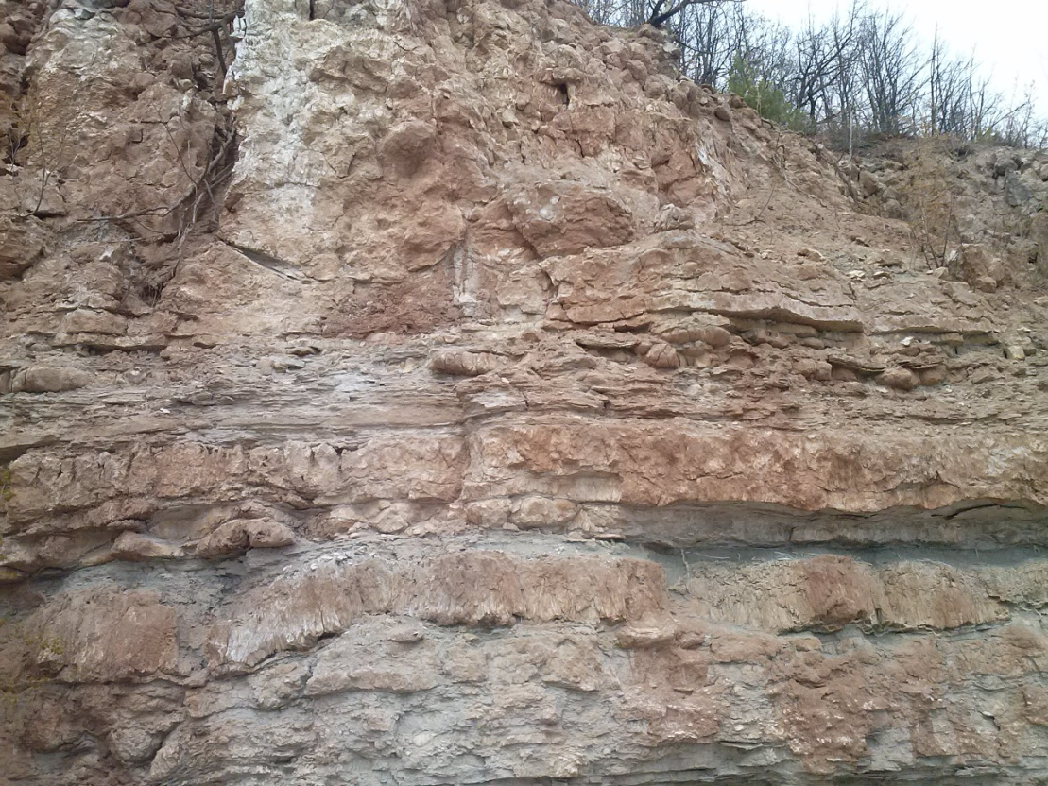
Вышележащие слои недоступны для прямого описания. Визуально наблюдается переход гипса в зеленовато-серый мергель, в кровле которого наблюдается слой доломита, видимая мощность слоя мергеля и доломитов - 3-4 метра.

Slide 14

Уржумский ярус.
Все породы Уржумского яруса секутся вертикальными селенитовыми прожилками.
Видимая мощность уржумского яруса примерно 15 м.
Кровля перекрыта четвертичными суглинками

Slide 15
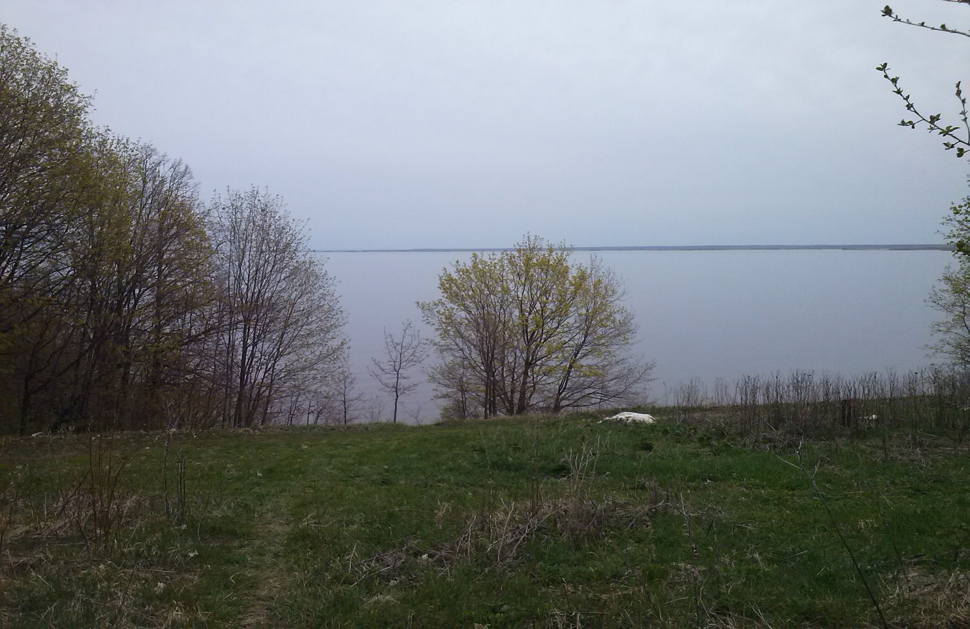
Четвертичные отложения представлены почвенно-растительным слоем.

Slide 16
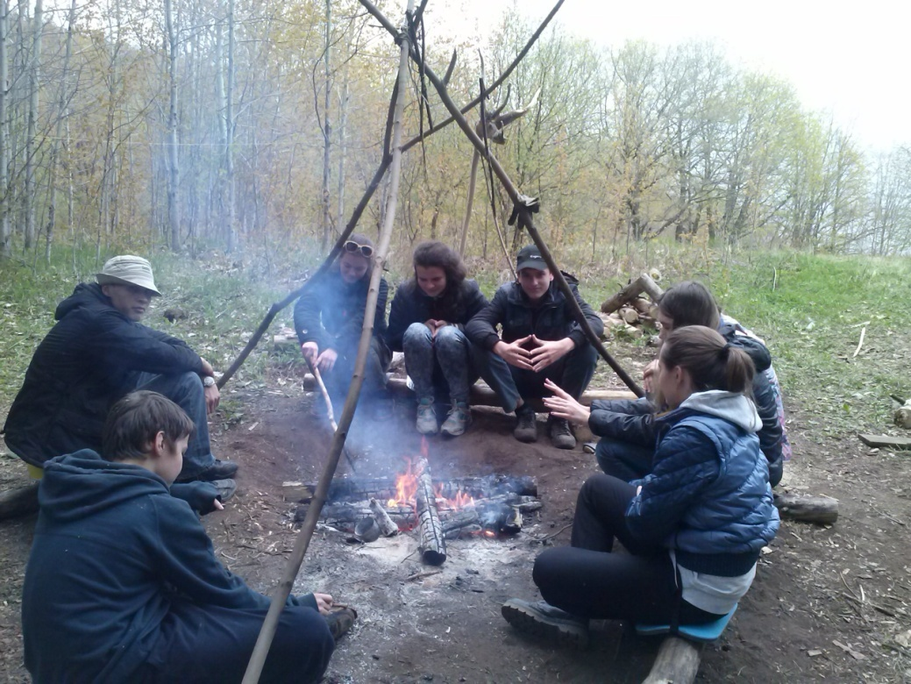
Антропогенная нагрузка.
Поскольку здесь проходят полевые практики студентов, на объекте имеются оборудованные стоянки со столами и костровыми местами, а также рыбацкие навесы.
На противоположном берегу Волги виднеется историко-архитектурный памятник – город Булгар.
Человек должен сохранять природное и культурное наследие.

Slide 17
Заключение.
В результате работы была изучена литература по памятнику природы «Сюкеевские горы».
Было проведено практическое изучение данного района.
Рассмотрены отложения Верхне-Казанского подъяруса и Уржумского яруса Пермской системы.
Рассмотрены проявления экзогенных процессов, таких как осыпи, конусы выноса, гравитационные и абразионные процессы.
Мы собрали образцы осадочных пород и минералов, таких как гипс, доломит, селенит, кальцит, халцедон.
Мы рассмотрели влияние антропогенной нагрузки на этот объект, и пришли к выводу о необходимости повышения экологической культуры у туристов.

Slide 18
Список литературы.
1. « Геология Приказанского района» под ред А.И. Шевелева. Казань 2007г.
2. Геологические памятники природы Республики Татарстан, под ред.И.А. Ларочкиной; науч. Ред.В.В. Силантьев.- Казань : Акварель Арт, 2007 г.
3. Ссылки на информационные ресурсы по данному объекту в Интернете:
http://elibrary.ru/download/70114114.pdf
http://elibrary.ru/download/77303292.pdf
http://elibrary.ru/download/49594399.pdf

